Slide 1
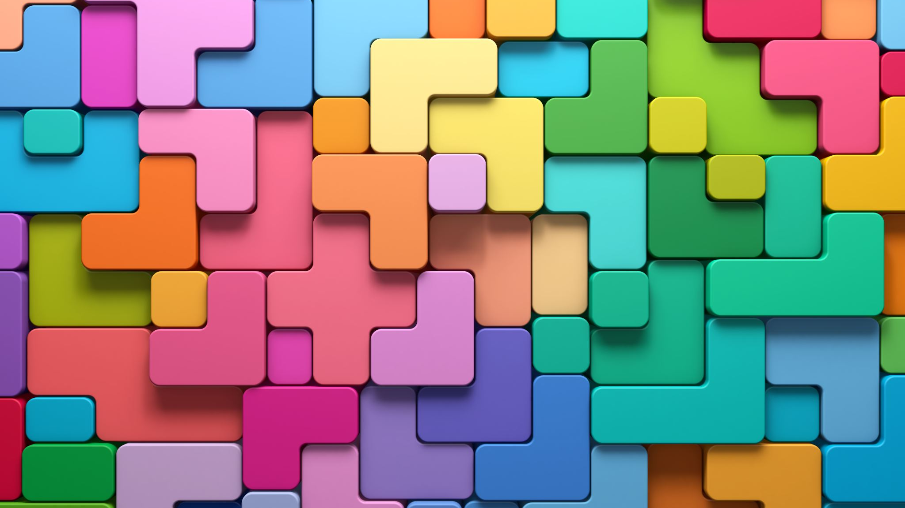
Iniciación a la coordinación con Indiaca
Lanza y recoge la indiaca. A continuación repítelo cada vez más alto.
Palmea la indiaca al cielo. Ahora palmea la indiaca varias veces coordinando que no caiga y elevándola. Inténtalo alternativamente con ambas manos.
3. Junto con un compañero golpea la indiaca y pásasela. Tras cogerla él que haga lo mismo. Ahora os pasais la indiaca de forma contínua evitando que caiga, y golpeando alternativamente con una u otra mano.
4. En grupos de 4 se juega a que no caiga la indiaca pasándonosla entre todos.
5. Dos contra dos partido de voleibol con indiaca (se necesita red).

